Slide 1
Kedadas
Aplicaciones sobre redes de ordenadores

Slide 2
Proyecto
Nuestra idea de proyecto:
Aplicación para que la gente amante de la aventura pueda quedar para ir al monte ya sea en bici, en moto o andando.
Permitirá:
Organizar las quedadas
Hacer un seguimiento geo-localizado durante una quedada, con un chat incluido
Visualizar las quedadas ya terminadas

Slide 3
¿Qué tenemos de momento?
Tenemos algunas pantallas ya terminadas:
Pantalla inicial
Pantalla de ayuda
Conexiones entre servidor y aplicación.

Slide 4
Herramientas utilizadas
Librería Mapbox para tratar los mapas
Librería Retrofit para los servicios web
Google AdWords para introducir publicidad
Librería sendbird para el chat

Slide 5
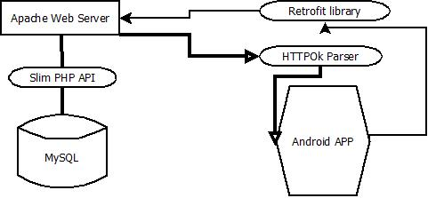
Esquema de la base de datos
Base de datos MySQL, que alimenta la aplicación mediante una API en php, que es llamada a través de la librería Retrofit.

Slide 6
Landing page y SEO
Landing page
Realizada con una plantilla bootstrap
Elegimos esta plantilla porque nos pareció adecuada para lo que queríamos contar de nuestra aplicación y era muy sencilla
Utilización de la herramienta Google webmaster tool
Creación de pagina en facebook

Slide 7
Futuro
Balance de objetivos cumplidos: hemos trabajado menos de lo que deberíamos.
Vamos a replantearnos los objetivos (reducirlos)

